Slide 1
Курсовой проект Проектирование и разработка интерфесов пользователя интернет-биржи услуг по компьютерным играм
ГАПОУ ТО «Тюменский колледж транспортных технологий и сервиса»
Выполнил: Рупперт А.А. Руководитель: Русанов В.С.
Тюмень, 2025

Slide 2
Цель и задачи
Цель проекта - проектирование и разработка сайта интернет-биржи услуг по компьютерным играм
Задачи проекта:
Провести анализ существующих решений и выявить их недостатки.
Разработать удобный пользовательский интерфейс
Реализовать основной функционал торговой площадки

Slide 3
Анализ предметной области

Slide 4
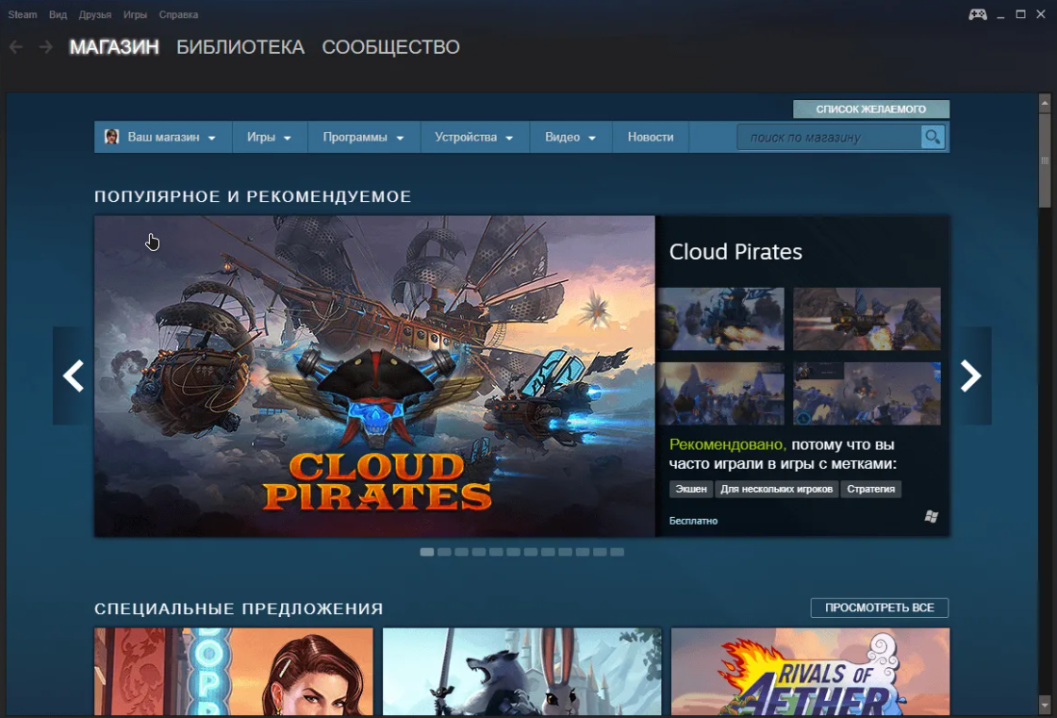
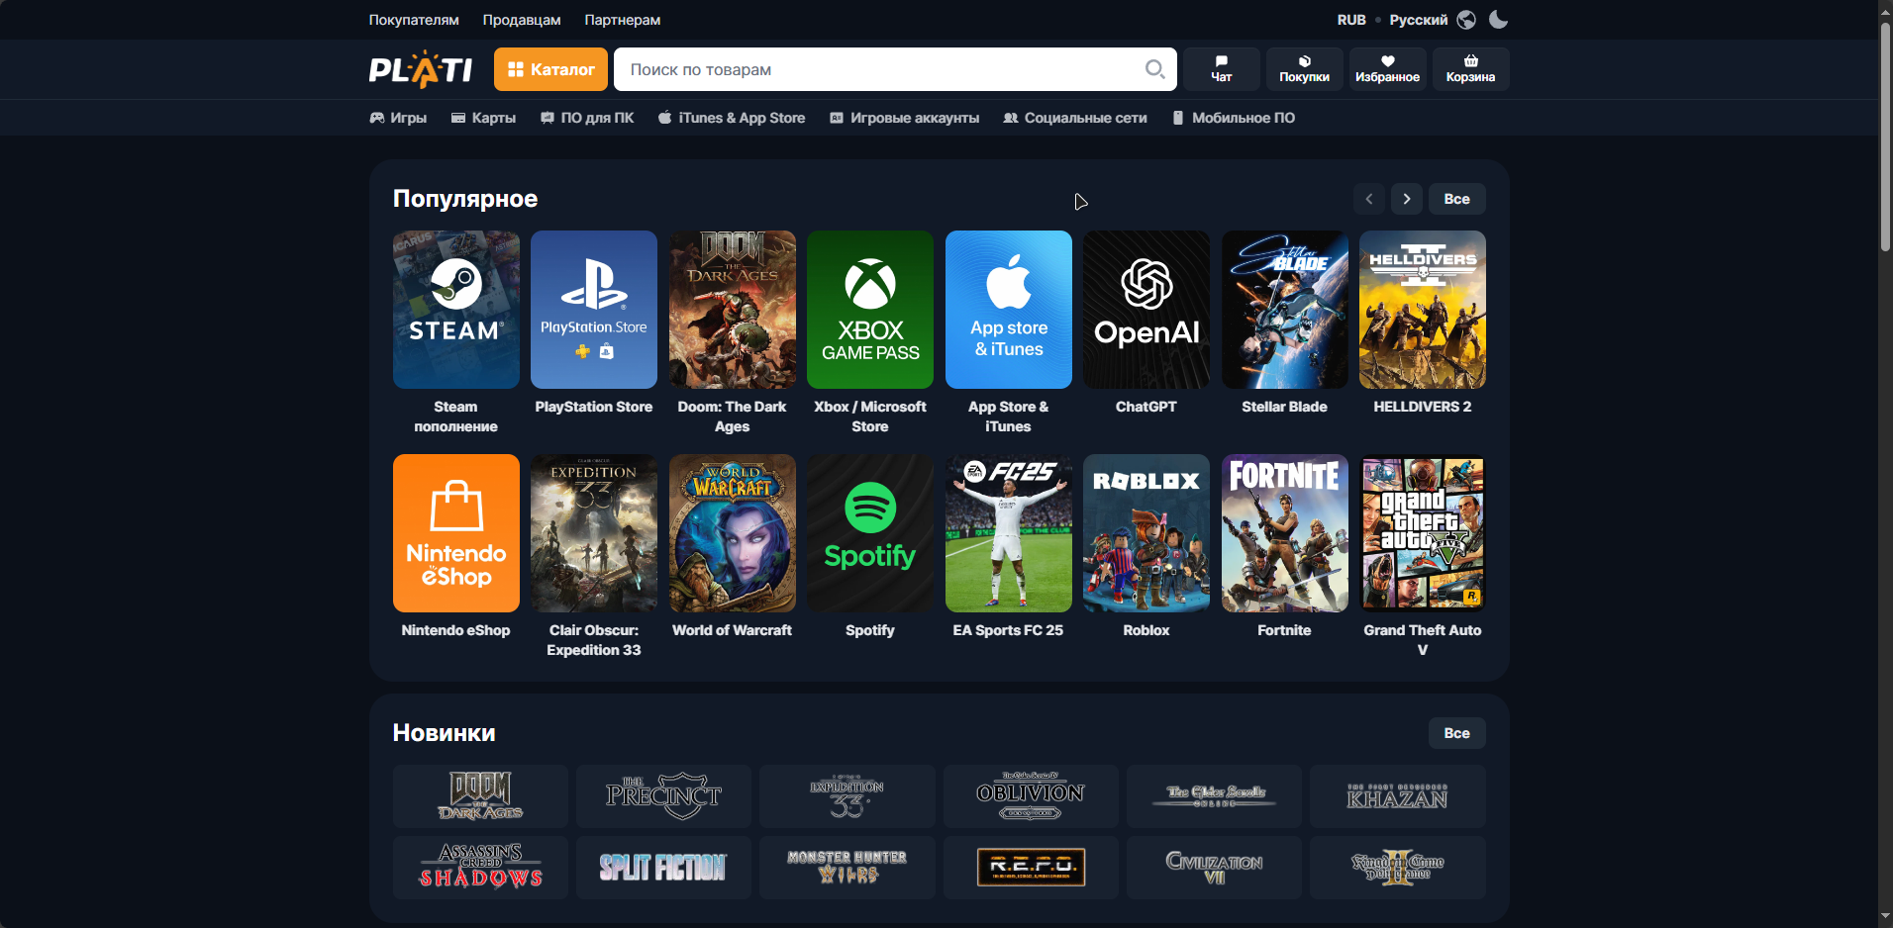
Аналоги

Slide 5
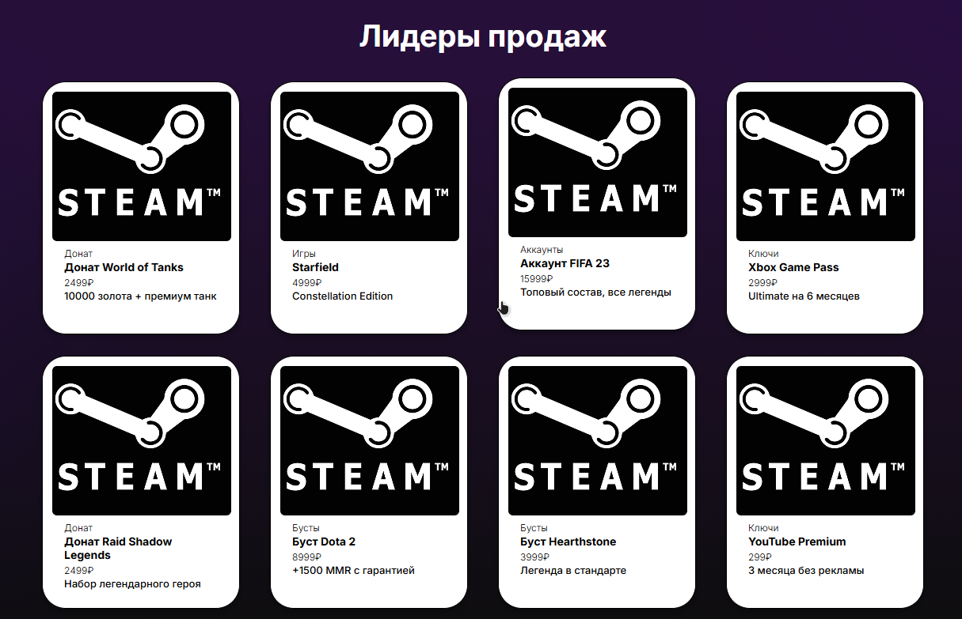
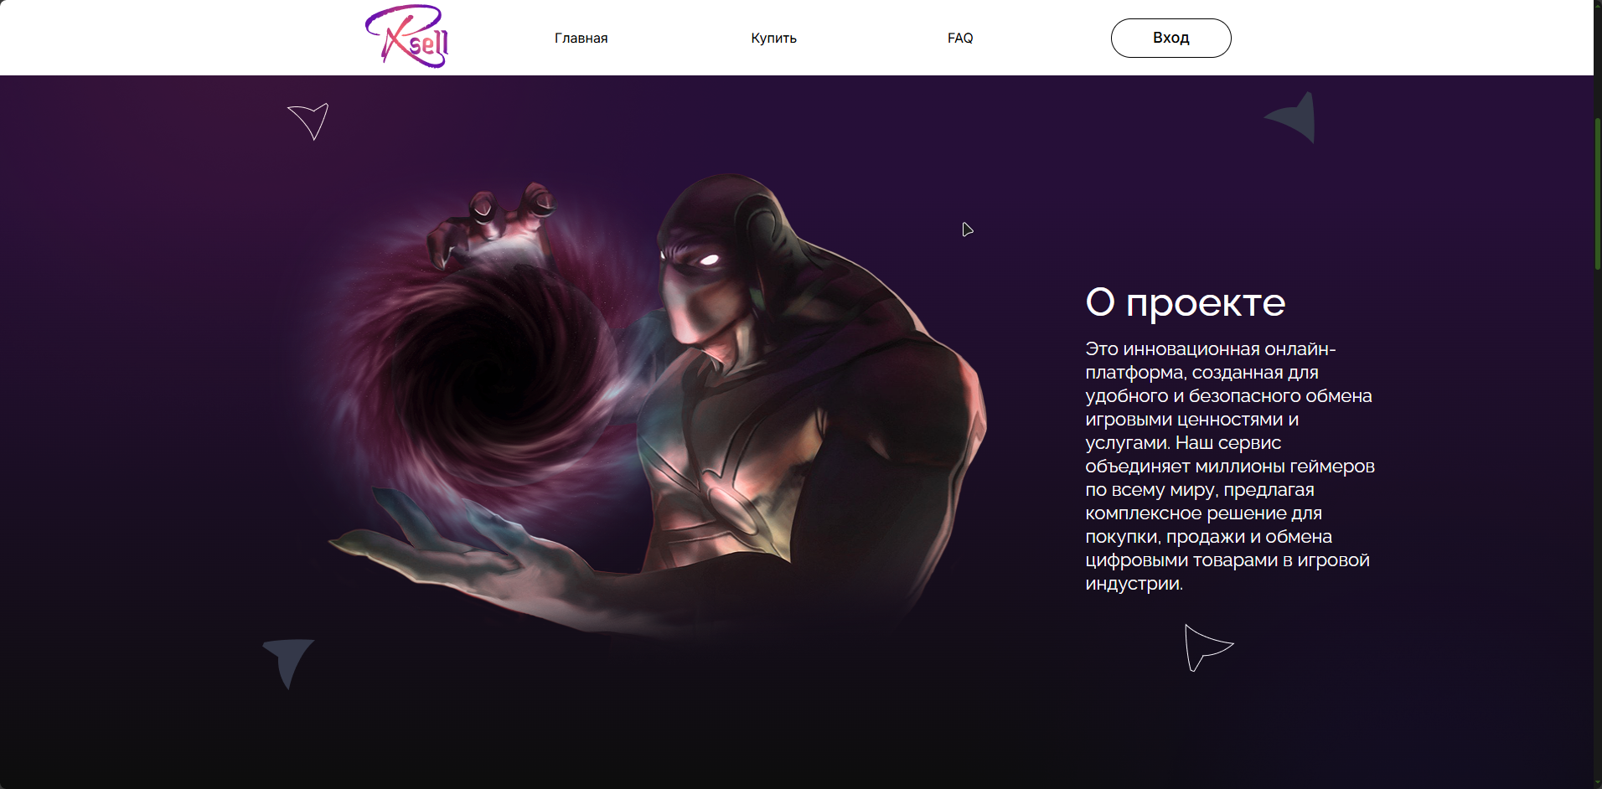
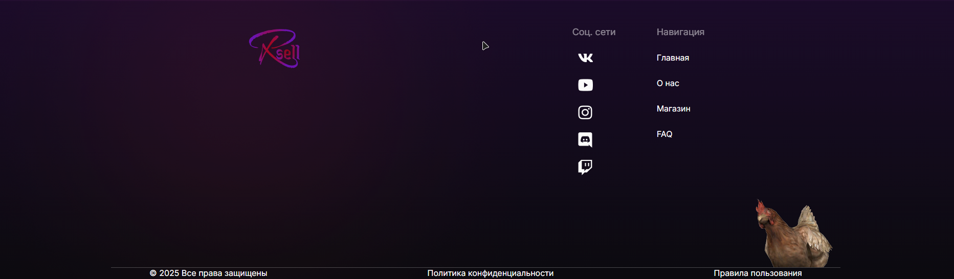
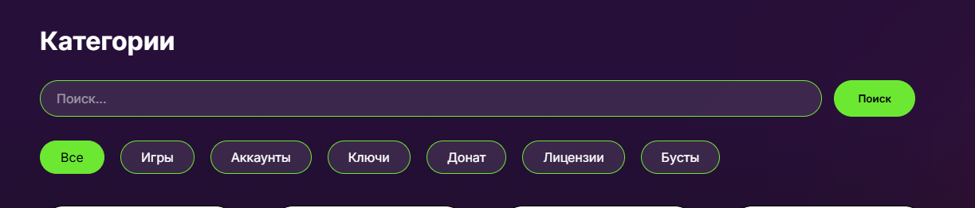
Дизайн

Slide 6
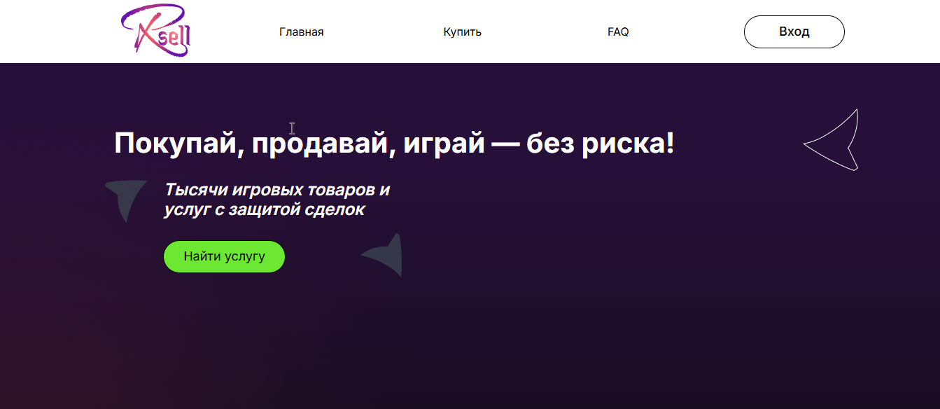
Демонстрация сайта
Открыть сайт

Slide 7
Заключение
Удобный каталог товаров с категориями.
Реализована понятная система поиска и фильтром
Адаптивный дизайн, поддерживаемый на всех устройствах

Slide 8
Курсовой проект Проектирование и разработка интерфесов пользователя интернет-биржи услуг по компьютерным играм
ГАПОУ ТО «Тюменский колледж транспортных технологий и сервиса»
Выполнил: Рупперт А.А. Руководитель: Русанов В.С.
Тюмень, 2025

